Slide 1
EEPROM 介紹
Memory 特點比較
EEPROM種類說明
EEPROM各類型優缺點
儲存容量單位
選擇EEPROM規格要件
EEPROM應用市場
EEPROM市場品牌

Slide 2
Memory 特點比較

Slide 3
EEPROM : 電子抹除式可複寫唯讀記憶體
說 明 : 是一種可以通過電子方式多次複寫的半導體儲存裝置。相比EPROM，EEPROM不需要用紫外線照射，也不需取下，就可以用特定的電壓，來抹除晶片上的資訊，以便寫入新的數據。
EEPROM 元件的類型
串行（serial）
並列（parallel）

Slide 4
EEPROM 種類說明
序列(串列）式EEPROM
====================================================== Microwire （3線） ：型號為以 93 開頭的系列。例：93C46 I²C （2線） ：型號為以 24 開頭的系列。例：24LC02 SPI （3線） ：型號為以 25 開頭的系列。例：25LC08 UNI/OTM （1線） ：由 Microchip 公司出品，型號為以 11 開頭的系列。 1-Wire （1線） ：由 Dallas / Maxim 公司出品。
並列式EEPROM
====================================================== 型號通常為以 28 開頭的系列。 至於型號通常為以 29 或 49 開頭的系列，寫入須以較大的區塊為單位，此種記憶體一般會使用 Flash （閃存/快閃記憶體）來稱呼。至於能以較小單位(例如以位元組)擦拭或寫入的則才以 EEPROM 稱呼，以作區別。

Slide 5
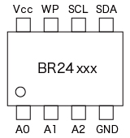
串列式ＥＥＰＲＯＭ各類型優缺點
Ｉ²Ｃ
優點：1.)只要２條線就可以傳輸，能夠減少微控制器的連接埠數量，能將多個ＥＥＰＲＯＭ
連接在同一個匯流排上
2.)能將多個EEPROM連接在同一個匯流排上
缺點 : 傳輸速率慢。傳輸速率為400K～1Mbit/s
端子名稱 | 輸入輸出 | 功能
SCL | 輸入 | 串列時脈輸入
SDA | 輸入輸出 | 串列時脈輸入/輸出
利用2條線控制EEPROM。
能利用A0、A1、A2的各個端子設定SLAVE位址。 只要組合得當，一個匯流排最多可以連接8個EEPROM。

Slide 6
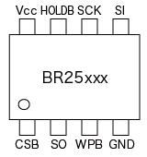
SPI
優點 :1.)運轉頻率高，傳輸速度快
2.)產品類型從低用量至大容量都有，種類繁多
缺點 : 介面數量偏多
端子名稱 | 輸入輸出 | 功能
CSB | 輸入 | 晶片選擇輸入
SCK | 輸入 | 串列時脈輸入
SI | 輸入 | 串列資料輸入
SO | 輸出 | 串列資料輸出
利用3條線控制EEPROM。
利用HOLDB端子的功能停止串列傳輸。

Slide 7
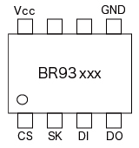
Microwire 缺點 :與SPI相比傳輸速度慢 ,只有低容量的產品
端子名稱 | 輸入輸出 | 功能
CS | 輸入 | 晶片選擇輸入
SK | 輸入 | 串列時脈輸入
DI | 輸入 | 串列資料輸入
DO | 輸出 | 串列資料輸出
利用3條線控制EEPROM。

Slide 8
I²C 如何傳資料
I2C是序列式的傳輸，只用兩條線，一個叫做SDA專門用來送資料，另一個叫做SCL是用來傳clock。資料格式如下圖，依序是由start condition所開始，然後開始傳資料，最後stop condition結束。所謂start condition就是這兩條線的某種狀態的組合可以拿來認定傳輸的開始。
I2C 的時序圖，依照Start-Data-Stop傳送資料
上圖最左邊是Start condition: SCL=high + SDA falling 上圖最右邊是Stop condition: SCL=high + SDA raising
至於中間的資料，它是以8+1bit為一組來傳送的，意思是說8bit data外加1bit的Acknowledge，ACK是slave用來回應master用的，表示已經收到資料了。clock的positive pulse必須完整包含在bit data之內。以上就是I2C在physical layer的資料傳送說明

Slide 9
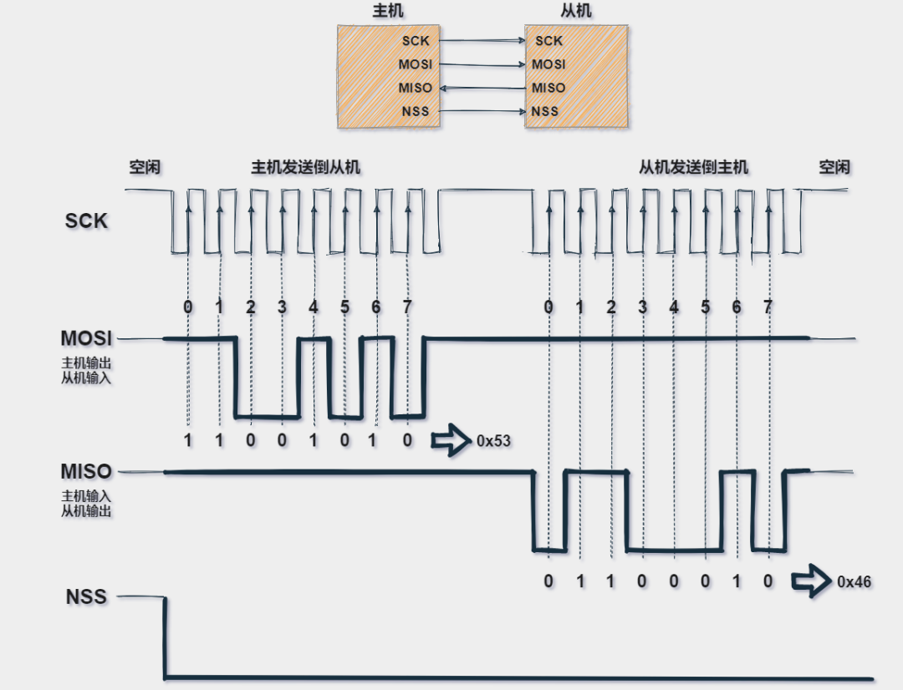
SPI通訊協議
時鐘是一個振盪訊號，它告訴接收端在確切的時機對資料線上的訊號進行取樣。 產生時鐘的一側稱為主機，另一側稱為從機。總是只有一個主機（一般來說可以是微控制器/MCU），但是可以有多個從機（後面詳細介紹）； 資料的採集時機可能是時鐘訊號的上升沿（從低到高）或下降沿（從高到低）。 具體要看對SPI的配置； 整體的傳輸大概可以分為以下幾個過程： 主機先將NSS訊號拉低，這樣保證開始接收資料

Slide 10
儲存容量單位
1 Byte = 8 Bits
1 Kilobyte (KB) = 1024 Bytes
1 Megabyte (MB) = 1024 KB
1 Gigabyte (GB) = 1024 MB
1 Terabyte (TB) = 1024 GB
1 Petabyte (PB) = 1024 TB
1 Exabyte (EB) = 1024 PB
1 Zettabyte (ZB) = 1024 EB
1 Yottabyte (YB) = 1024 ZB

Slide 11
選擇eeprom規格要件
以E-CMOS的24C02A為例
需先確認預計使用的頻率, 這部分與控制的電壓有關
1 MHz (5V), 400 kHz (1.7V, 2.5V, 2.7V) Compatibility
工作電壓
Wide Voltage Operation - VCC = 1.7V to 5.5V
PACKAGE
每個品牌的包裝尺寸略有不同 , 要稍加注意確認
讀寫次數 & 壽命
- Endurance: 1 Million Write Cycles
- Data Retention: 100 Years

Slide 12
EEPROM 應用市場
EEPROM是一種掉電後資料不丟失的存儲晶片，由於耐擦寫次數高，功耗低，主要用於存儲小規模、經常需要修改的資料。
舉例 : 1.)液晶面板內存儲參數和設定檔
2.)藍牙模組內存儲控制參數
3.)消費性電子、電腦及周邊、工業控制、白色家電、通信
4.)汽車電子
5.)醫療儀器

Slide 13
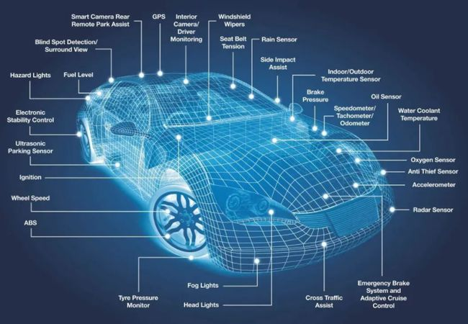
汽車電子
汽車電子的每個應用模組都有EEPROM的需求，包括車身控制模組、駕駛輔助系統以及資訊娛樂與車聯網系統等模組，據不完全統計，平均每輛車上的EEPROM使用需求在16顆以上。

Slide 14
EEPROM市場品牌
1.)大陸品牌：上海復旦，上海貝嶺，寧波時代全芯，珠海歐比特，深圳輝芒微，
廣東華冠，深圳德普微，上海芯澤，廣東科信，深圳太古，樂山無
線LRC，上海普冉，上海芯火，深圳航順，深圳矽海，深圳華之美，
深圳芯天下，深圳揚晶，深圳浩暢，華虹宏力，無錫中微，上海聚辰，
深圳迪浦等等
2.)港台品牌：創瑞AIT，香港美科，合泰Holtek，亞瑟萊特，摩矽，華邦等等
3.)日韓品牌：SEIKO-II精工，藍碧石LAPIS，瑞薩等等
4.)歐美品牌：ST意法，安森美，Microchip微芯，恩智浦NXP，仙童，英特矽爾，
美信Maxim等等
其中市場主流的EEPROM存儲晶片品牌包含上海貝嶺，上海復旦，深圳芯天下，合泰Holtek，ST意法等等

